Slide 1
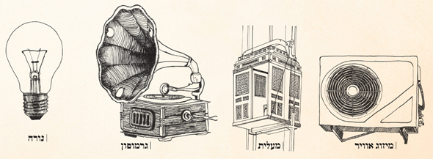
11 המצאות ששינו את העולם
http://www.baba-mail.co.il/content.aspx?emailid=27659
בעידן ההתפתחות הטכנולוגית המהירה, נוטים לייחס לכל פריט חדש שיוצא לשוק כהמצאה שתשנה את חיינו לפחות כמו הגלגל. סקירה קצרה שחוזרת להיסטוריה הקרובה מוצאת כמה מכשירים ששינו את חיינו באמת. כולנו מכירים אותן, לפעמים נוטים לפחית בערכן, אך אלו 11 המצאות שללא ספק שינו את חיינו, וקשה לדמיין מה היה קורה בלעדיהן.

Slide 2
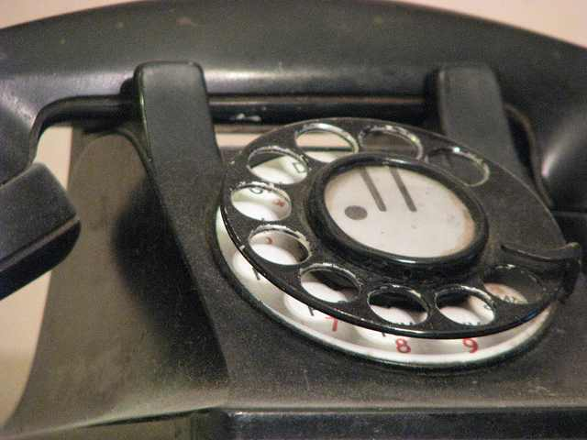
1. הטלפון: אין ספק שהטלפון והטלפון הנייד שינו את הדרך בה אנחנו מתקשרים לעד. מאז מרץ 1876 הצלחנו לקחת את הטלפון למחוזות מדהימים, ממכשירים אלחוטיים ושיחות בינלאומיות ועד לסמארטפונים חכמים שעושים כמעט הכל.

Slide 3
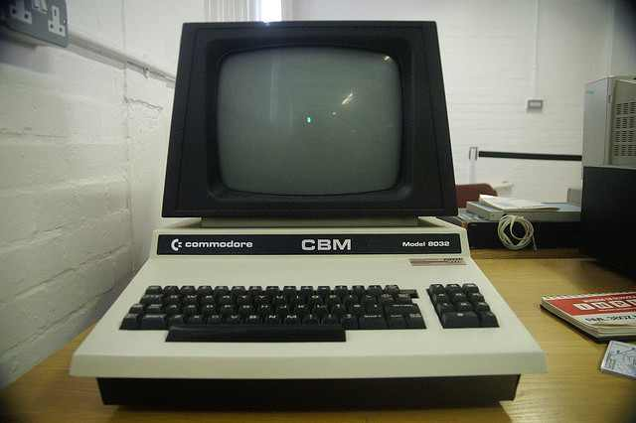
2. המחשב האישי: כולנו יודעים שהמחשבים הראשונים היו בגודל חדר שלם, ואפילו שניים, אך המחשבים שעשו את ההיסטוריה ופרצו את הדרך למחשב אישי בכל בית היו הקומודור (בתמונה) והאפל 2 שיצאו בשנת 1977. גם למחשב האישי של חברת IBM שיצא בשנת 1981 ולמערכת "חלונות 1.0" שיצאה היה חלק גדול בתהליך, כיוון שהיא הפכה את השימוש במחשב לקל ונגיש יותר – מהקשת פקודות לשימוש בעכבר.

Slide 4
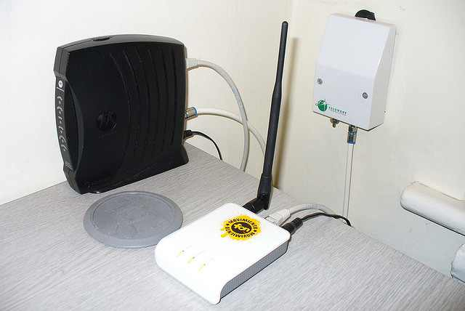
3. המודם: המודם הוא ללא ספק המשך ישיר למהפכה שעשו המחשב והטלפון – כי הוא פשוט חיבר ביניהם. המודם אפשר למחשבים שלנו לתקשר זה עם זה, ולנו לתקשר דרכם. הראוטר פתח גם הוא עולם חדש, כאשר אנחנו מתחברים באמצעותו לרשת אלחוטית, עם הטלפונים החכמים, המחשבים הניידים והטאבלטים. אין ספק שבלי המודם והראוטר, חיינו היו נראים אחרת לגמרי כיום.

Slide 5
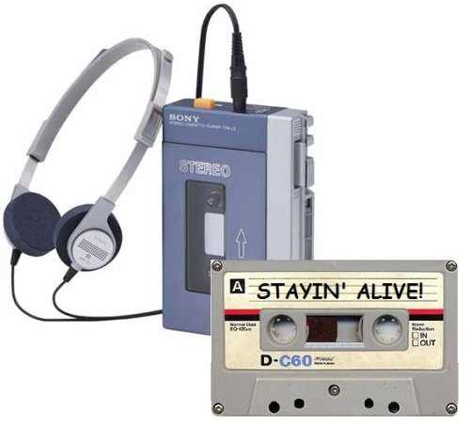
4. הווקמן: הווקמן של חברת סוני, שפרץ בשנות ה-80 ופרח בשנות ה-90 היה נגן קלטות קומפקטי אשר אפשר לכל אחד להסתובב ברחוב כשהוא מאזין למוזיקה. הווקמן הוא גם האב הרוחני של מכשירי ה-MP3 החדישים, האם אתם יכולים לדמיין איך היה נראה העולם אם הווקמן לא היה נולד?

Slide 6
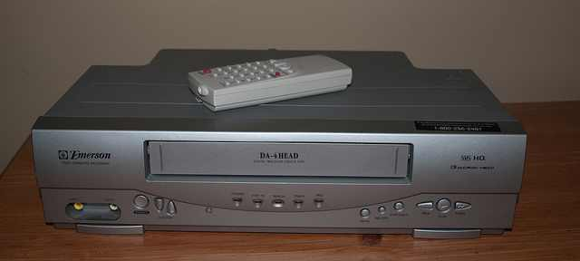
5. מכשיר הוידאו: מכשיר הוידאו, שאפשר לנו להקליט סרטים מהטלוויזיה או לצפות בקלטות, שידר מסר ברור לחברות הטלוויזיה – אנחנו כבר לא "שבויים" שלכם - אנחנו יכולים לצפות במה שאנחנו רוצים, מתי שאנחנו רוצים. במשך הזמן ועם התקדמות הטכנולוגיה חברות הכבלים והלווין הבינו שהכדור כבר לא במגרש שלהן, והציעו שירותי סרטים לפי דרישה (VOD).

Slide 7
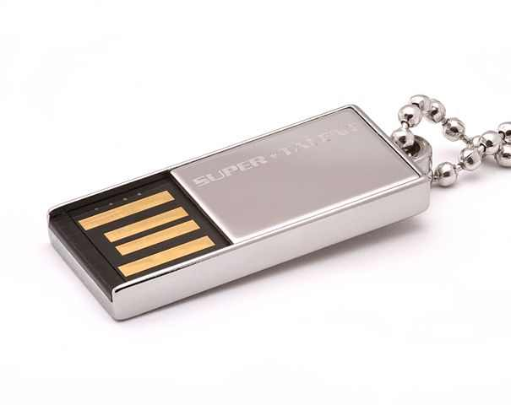
6. החסן נייד: ההחסן הנייד או ה"דיסק און קי", הוא מכשיר כה זעיר, אך השינוי שעשה בעולם אדיר. הוא ייתר את השימוש בתקליטורים מסורבלים, ואפשר לכל אחד לשאת עולם שלם של מידע, בכלי שקטן מהזרת שלו. כדי להוסיף לגאווה, המכשיר הקטן הזה ששינה את העולם הוא גם המצאה ישראלית.

Slide 8
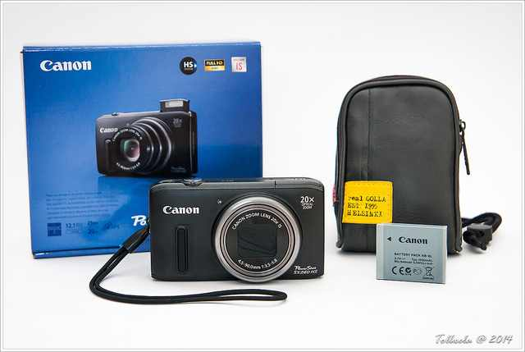
7. המצלמה הדיגיטלית: המצלמה הדיגיטלית הראשונה לשימוש צרכני שוחררה בשנת 1989 ביפן. זו הייתה פריצת דרך חדשנית, שפתחה פתח לעולם חדש של צילום. אמנם עברו כמה שנים עד שהעולם נטש את מצלמות הפילם, אך היום נסו להסביר לנער צעיר שפעם לא ידעתם איך תיראה התמונה שצילמתם, ושחיכיתם כמה ימים עד שהתמונות יחזרו מפיתוח.

Slide 9
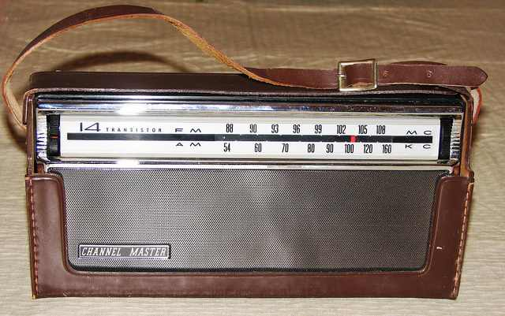
8. רדיו טרנזיסטור: רדיו הטרנזיסטור שהחליף את הרדיו הישן והמסורבל הוא שהוביל למגמה הקיימת עד היום – להקטין הכל. אם הצלחנו להקטין את הרדיו ולהפוך אותו לנישא, אפשר להקטין גם את המחשב שגודלו כחדר, להקטין את המכוניות שלנו, להקטין את עומק הטלוויזיות ומה לא?

Slide 10
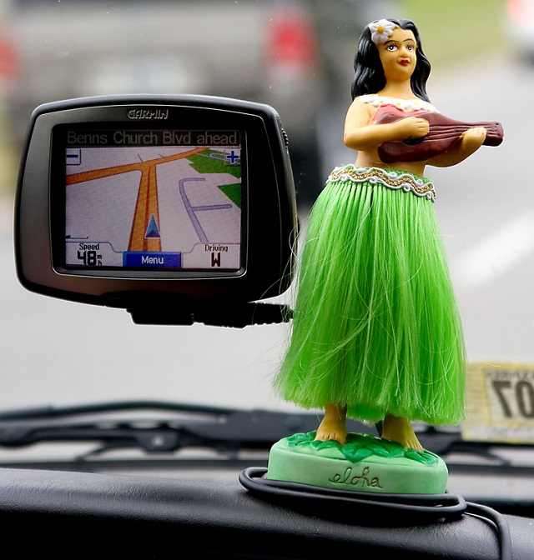
9. מכשיר הניווט הלוויני: מכשיר הניווט הלוויני או הGPS, נמצא כיום כמעט בשימוש של כמעט כל נהג. רבים מכם יתקשו להיזכר מתי עצרו לבקש הוראות בדרך, שיננו מפה או התקשרו לחבר שיכוון אותם לחוף מבטחים. מדהים לא?

Slide 11
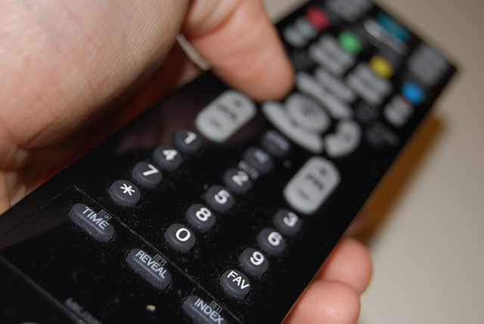
10. השלט הרחוק: המצאת השלט הרחוק לטלוויזיה בשנת 1950 הייתה הרבה יותר מפתרון הטרחה של לקום מהספה כדי להחליף ערוץ. המצאת השלט הרחוק יצרה עולם שלם של הפעלה מרחוק, מנעילת המכונית הפרטית ועד שלל שימושים בתעשייה. השלט הראשון חובר לטלוויזיה עם חוט, ואפשר החלפת ערוצים בלבד, כאשר בשנת 1980 הומצא שלט האינפרא-אדום אותו אנו מכירים כיום.

Slide 12
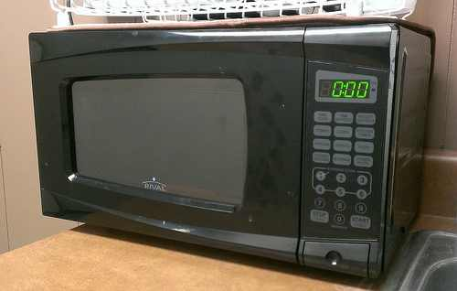
11. המיקרוגל: אין ספק שקשה לנו לדמיין חצי מהארוחות שלנו אילולא היה לנו מיקרוגל. המיקורגל הפך את קצב החיים המהיר לעובדה בשטח, כאשר במספר דקות אפשר לחמם ארוחה נפלאה, בלי לחשוב פעמיים. עובדה שכנראה לא הכרתם – המיקרוגל הומצא בטעות. מהנדס האלקטרוניקה פרסי ספנסר עמד על יד אחד מחלקי הרדאר שבמעבדה שלו, וגילה שחטיף השוקולד שבכיסו מתחיל להינמס. ספנסר ערך ניסוי ובדק האם יצליח לפוצץ גרעין תירס, ובנה את המיקרוגל הראשון בשנת 1947. המיקרוגל הראשון היה גדול, מורכב ועמוס בתקלות, כאשר המיקרוגל לשימוש צרכני שאנו מכירים קיום הגיע לחנויות רק בשנת 1967.

Slide 13
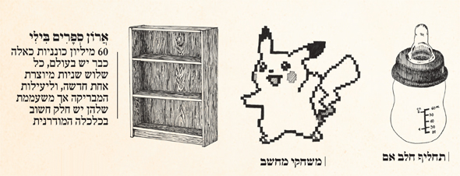
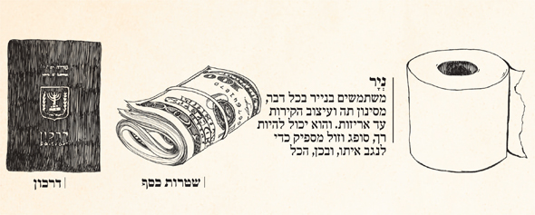
http://www.baba-mail.co.il/content.aspx?emailid=44319
11 ההמצאות הגדולות של שנת 2018
http://www.baba-mail.co.il/content.aspx?emailid=25065

